Slide 1
戰棋
01057121蘇浚皓
0106C052 范智閎

Slide 2
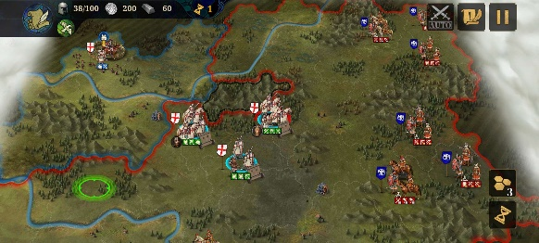
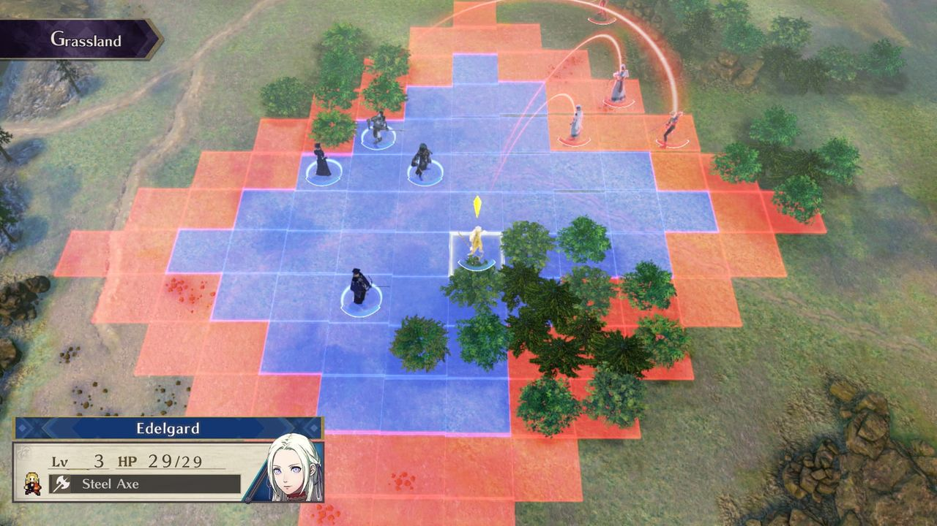
創作動機
都是戰棋玩家
照片2
本地特色
NTOU

Slide 3
棋盤 + 腳色移動
棋格（10 * 20格）
過渡動畫（移動、攻擊、施放技能）
— 矩陣
角色數值 + 技能
生命值、攻擊力、防禦……等數值 + 各式技能
— 一大堆的 object
使用者體驗

Slide 4
如何
完成
網路
程式碼
自身
遊玩經驗
W3Schools

Slide 5
網站特色
海洋大學
免下載

Slide 6
蘇浚皓
大部分的程式、資料蒐集
范智閎
企劃、美術、程式

